Slide 1
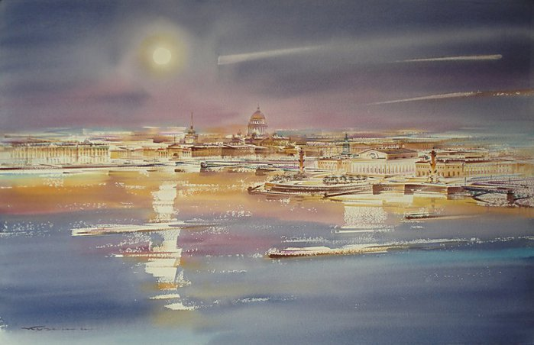
«Мой город Санкт- Петербург» знакомство с городом детей раннего возраста
Составила воспитатель ГБДОУ детский сад №45 компенсирующего вида
Красносельского района Санкт- Петербурга
Константинова Надежда Семеновна

Slide 2
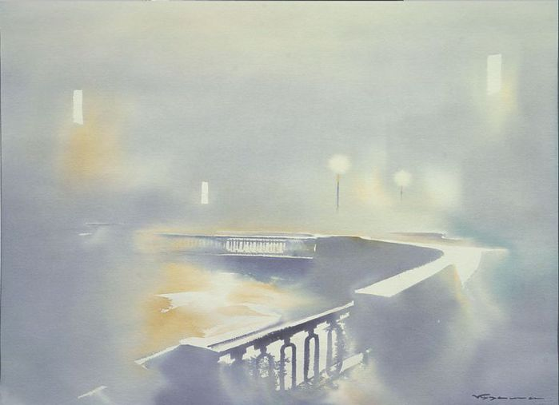
«Ты посмотри, малыш, вокруг! Наш город- дивный Петербург! Он наш любимый и родной, Его мы любим всей душой»
Можно ли определить, измерить или взвесить любовь, любовь к своему родному городу? Чем можно её измерить? Горстями солнечного света? Или каплями утренней росы? Мы можем только помочь малышу войти в мир прекрасного и удивительного сообщества людей, именуемых петербуржцами, любящих и хранящих живую историю родного города, способных воспитать маленького петербуржца, начиная с самого простого- с семьи, с узнавания родного дома, с прогулок по улицам своего района, с совместного посещения с родителями исторического центра града Петра. Основная наша цель в данном возрасте - Знакомить детей с родным городом его названием, объектами (улица, дом, магазин, поликлиника); с транспортом, «городскими»
профессиями (помощник воспитателя, врач, водитель)

Slide 3
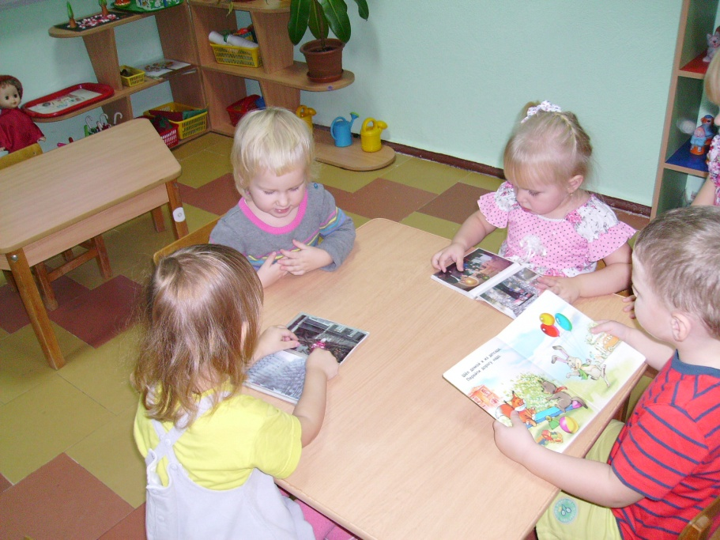
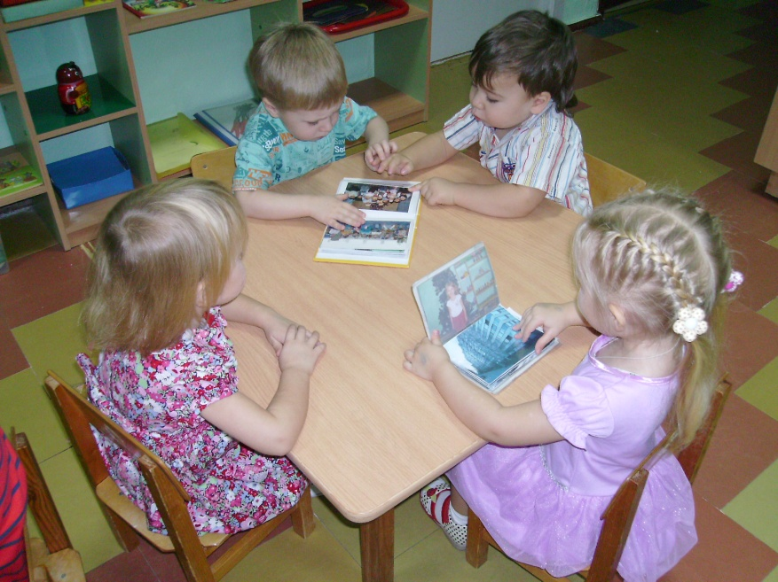
Воспитание интереса и любви к городу ,в котором мы живем, у малыша закладывается через семью, через возможность узнавать и показывать своих родных и близких
Рассматривание альбома
« Дом , в котором я живу»
Рассматривание альбома
«Моя семья»

Slide 4
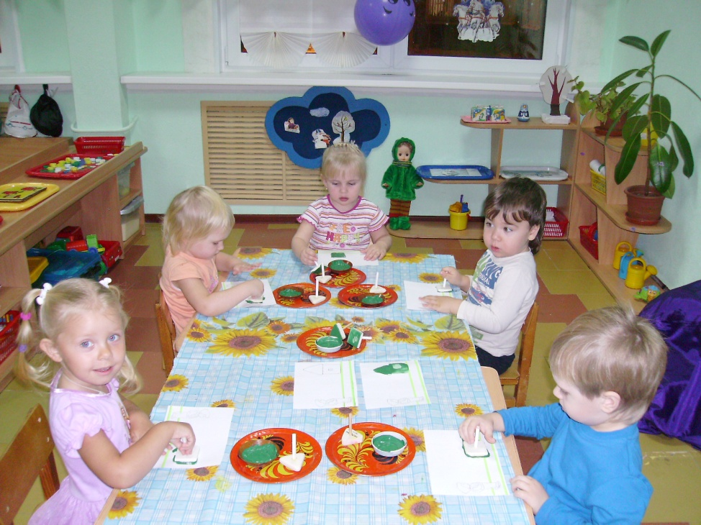
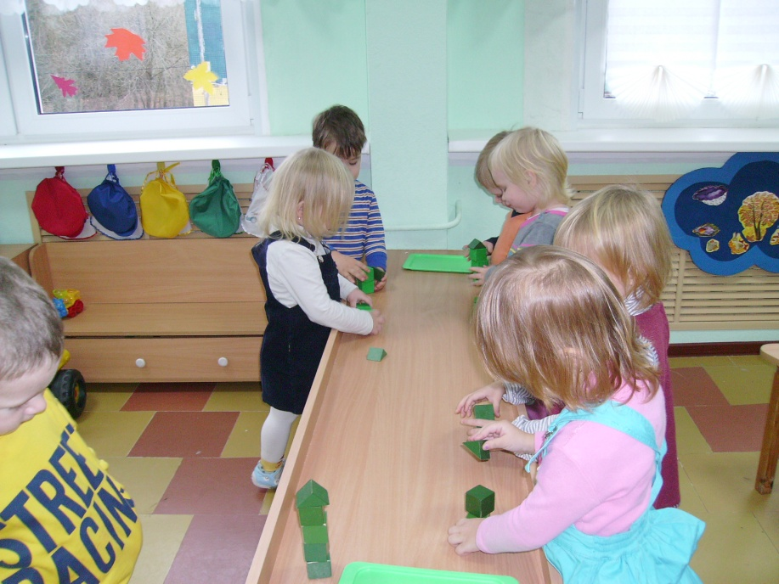
Любовь к родному городу, к Родине малыш познает через тепло родного дома, через возможность нарисовать и построить дом, в котором живет.
Конструирование
«Дом, в котором я живу»
»
Рисование «Мой дом»

Slide 5
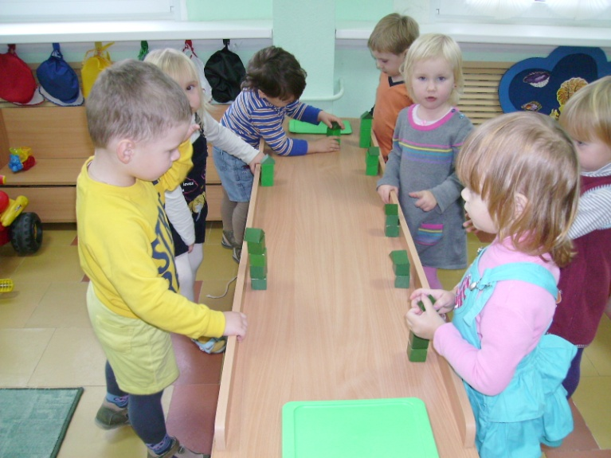
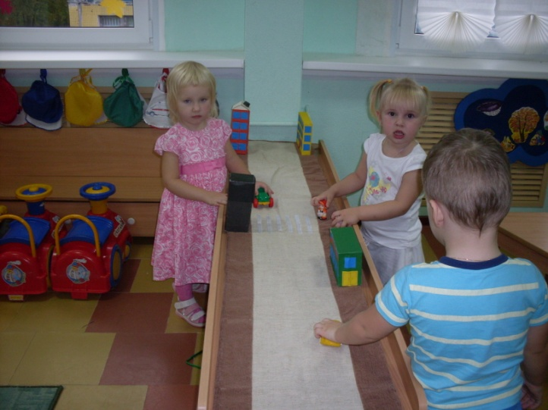
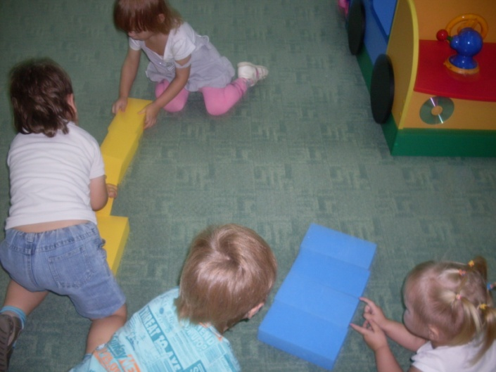
Желание узнавать свой город , познакомиться с ним поближе дети раннего возраста могут реализовать, гуляя с родными и близкими по улицам, площадям своего района, а также:
Строя из конструктора свою улицу
Катая транспорт по
смоделированным дорогам
Создавая широкую и узкую дорогу

Slide 6
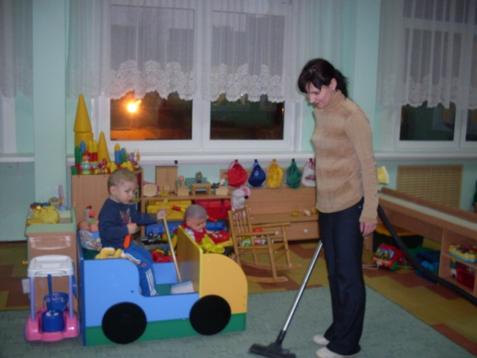
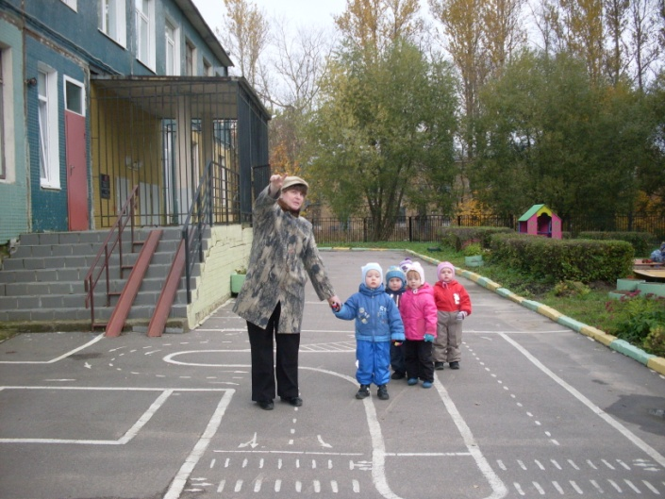
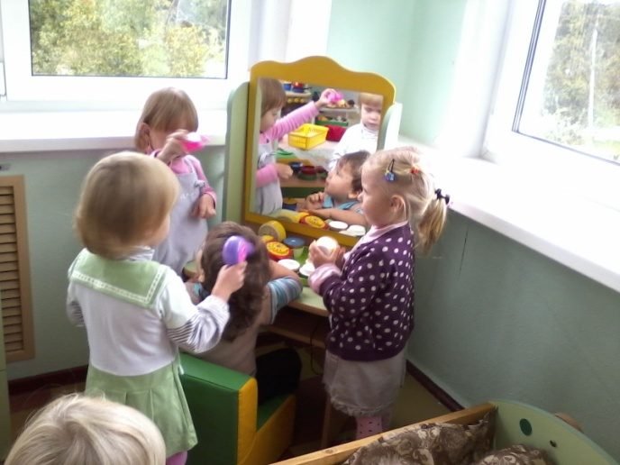
Основная работа по воспитанию маленького петербуржца ложиться на воспитателей. Чтение художественной литературы, рассматривание картин, знакомство с трудом взрослых, сюжетно-ролевые игры- все это плавно подготавливает детей к целевым прогулкам и экскурсиям («На кухне», «В магазине», «В парке», «В парикмахерской», «По дороге в детский сад )
«Мой детский сад»
«В парикмахерской»
«Труд взрослых»

Slide 7
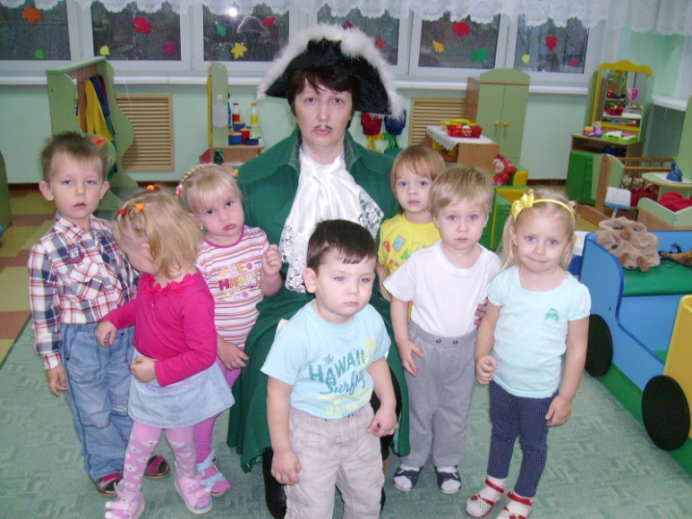
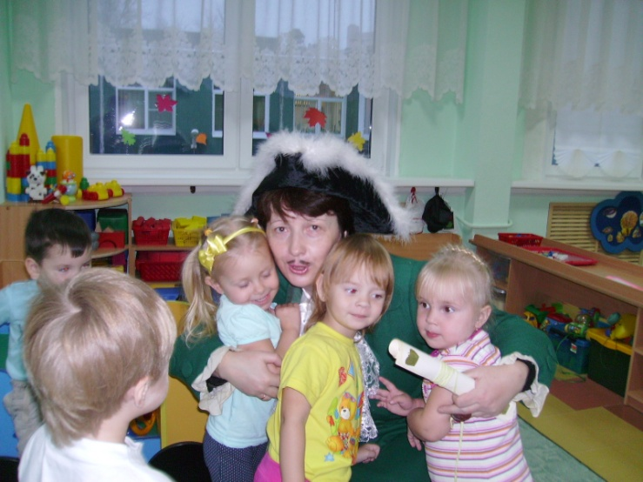
Малышам сложно понять и осознать, что царь Петр I – основатель города Санкт- Петербурга, но они охотно и эмоционально откликаются на инсценировку посещения самого царя , на его рукопожатие , а тем более фотографирование с самим царем Петром I.
Фото на память
«Здравствуй племя молодое, незнакомое»
«Приятно познакомиться
- царь Петр I»
«Прижавшись к самому царю….»

Slide 8
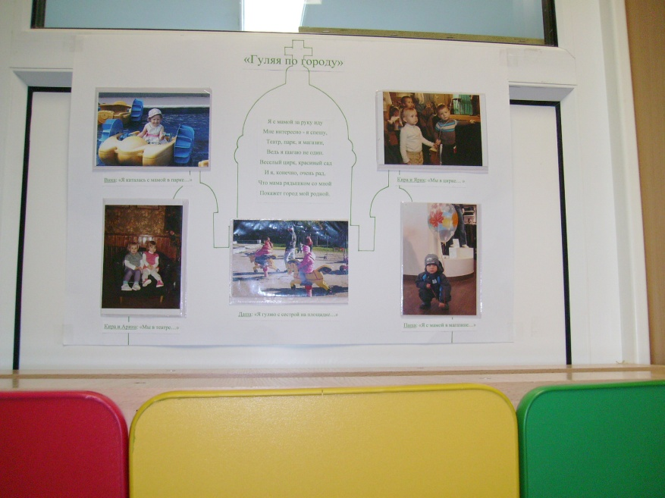
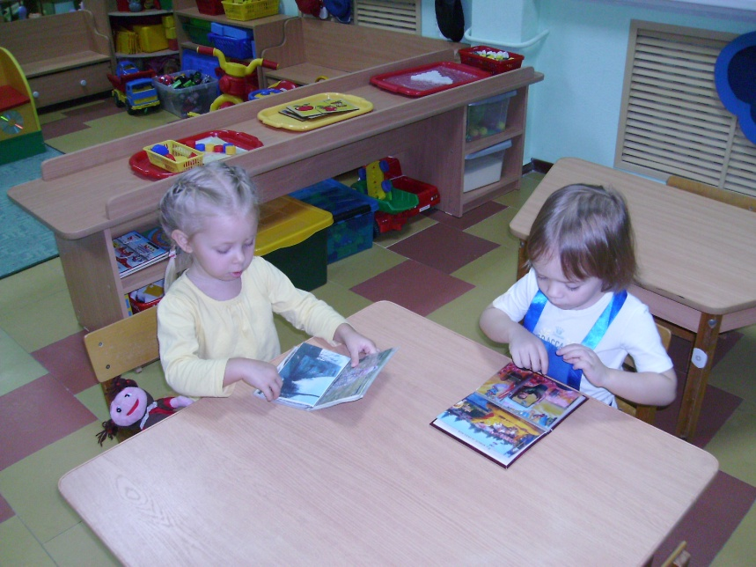
Основными сподвижниками педагогов в воспитании маленького петербуржца являются родители и близкие люди малыша, они первыми помогают ребенку открыть мир красот и величия нашего города Санкт- Петербурга, посещая театры, кинотеатры, цирки и многие другие интересные места. Благодаря совместному выпуску групповой газеты «Гуляя по городу» и созданию фотоальбома «Мой Санкт- Петербург» малыши охотно делятся своими впечатлениями об увиденном со своими сверстниками и со взрослыми.
Рассматривание фотоальбома
«Мой Санкт- Петербург»
Выпуск газеты «Гуляя по городу»

Slide 9
Все мы- взрослые в ответе перед будущим! Каким вырастет теперешний малыш, каким он станет представителем родного города, зависит его судьба, судьба города, страны в целом. Воспитать современного, культурного маленького человека, любящего свой великий город, великую страну- Россию, в которой он живет- одна из приоритетных целей современного педагога. Родителям своих воспитанников рекомендуем посетить некоторые музеи, которые ждут маленьких посетителей - поможем маленькому петербуржцу стать достойным преемником удивительного петербургского сообщества, хранителем красот и великолепной архитектуры Санкт- Петербурга.
Музей «Грант макет России» ул. Цветочная д. 16
Интерактивный музей- театр«Сказкин дом»Александровский парк1А
Музей живых тропических бабочек ул. Правды 12
Петербургский музей кукол В. О.Каменская ул. д. 8
Ботанический сад ул. Профессора Попова д.2
Интерактивный научный театр «Умняшки» пр. Королева д. 27, к.1
Санкт- Петербургский музей хлеба Лиговский пр. д. 73
Центральный музей железнодорожного транспорта Садовая ул. 50
Интерактивный музей « ЛабиринтУм» ул. Льва Толстого д. 9 6 эт.

Slide 10
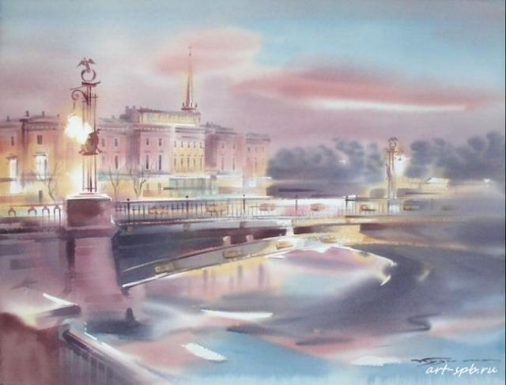
Ссылки:
http://www.spb-rf.ru/muzey_detskiy.htm -Список -рекомендованных детям музеев Санкт-Петербурга поможет вам спланировать культурную программу на детских каникулах или в выходные.
Алифанова Г.Т. «Петербурговедение для малышей. От3 до 7. Пособие для воспитателей и родителей- СПб.: Паритет, 2008,- 288 .- книга рекомендована для творческого использования в дошкольных учреждениях Санкт- Петербурга и в помощь родителям
ОТ РОЖДЕНИЯ ДО ШКОЛЫ. Основная общеобразовательная программа дошкольного образования / Под ред. Н. Е. Вераксы, Т. С. Комаровой, М. А. Васильевой. - М.: МОЗАИКА-СИНТЕЗ, 2010. - 304 с.
http://xn----8tbabacd.xn--p1ai/usefulness/as-advertising/659-gorod-kotorogo-net.html - Работы художника-акварелиста Константина Куземы

Slide 11
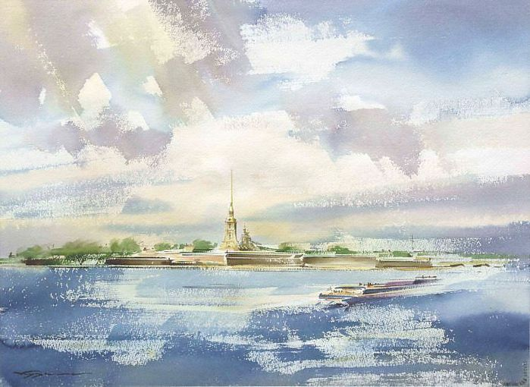
СПАСИБО ЗА ВНИМАНИЕ

